Slide 2


Documento de Design do Jogo
Hebert Luís Gomes Gonçalves

Slide 3
O JOGO
NOME:
NOASTEROID: Defendendo Marte!
OBJETIVO:
Proteger Marte destruindo os asteroides que miram nele e limpar o lixo espacial.
HISTÓRIA:
O ano é 2148. Os terráqueos finalmente colonizaram Marte. Mas para que isso acontecesse, eles poluíram muito o espaço sideral e o Sr. Universo não gostou nadinha disso. Então ele resolveu se vingar:
Asteroides foram invocados e lançados em direção ao Planeta Vermelho e a missão agora é impedir que eles exterminem tudo e todos.
Você acaba de ser convocado para pilotar a NASTD-i, a nave desenvolvida pela SpaceX 2.0 para aniquilar qualquer corpo celeste que seja uma ameaça à população.
E para deixar o Sr. Universo feliz, você e a Poli, sua robô assistente, devem recolher todo o lixo espacial lançado pelos humanos. Só assim ele irá parar de lançar os asteroides. Defenda-os e torne-se o herói deles. E Boa Sorte, você vai precisar!!

Slide 4
PERSONAGENS
PC’s:
• A NASTD-i, nave controlada pelo jogador;
• A Poli, robô auxiliar também controlada pelo jogador .
NPC’s:
• Marte;
• Sr. Universo;
• Lixo espacial;
• Os asteroides;
• Itens que ajudam o jogador.

Slide 5
TABELA
NÚMERO | NOME | FUNÇÃO
1 | NASTD-i | Nave destruidora de corpos celestes. Voa e atira mísseis.
2 | Poli | Robô espacial que auxilia no combate e limpa a poluição espacial.
3 | Sr. Universo | Lança asteroides em direção a Marte e que podem atingir a nave.
4 | Marte | Planeta colonizado pelos terráqueos. Está em perigo pelos asteroides.

Slide 6
TABELA
NÚMERO | NOME | FUNÇÃO
5 | Asteroides | Invocados e lançados pelo Sr. Universo, tem Marte como alvo.
6 | Itens de Ajuda | Surgem do além para fortificar e abastecer a nave.
7 | Lixos espaciais | Detritos que devem ser coletados para deixar o Sr. Universo feliz.

Slide 7
ESBOÇO
Controle:
• A nave é controlada pelo teclado (movimento e tiros), enquanto o robô é controlado pelo mouse (movimento e captura de lixo).
Funções:
• A nave atira mísseis nos asteroides para destruí-los, e o robô coleta os lixos para vencer o jogo.
Feedbacks:
• A nave tem uma vida (que diminui caso os asteroides atinjam ela ou Marte) e uma bateria (que diminui com o tempo). Ambos podem ser recompostos pelos itens de ajuda que surgem na tela;
• A medida que os lixos são coletados, uma barrinha no lado direito, que representa a felicidade do Sr. Universo, fica cheia, e quando completa, ele para de lançar asteroides e o jogador vence o jogo.

Slide 8



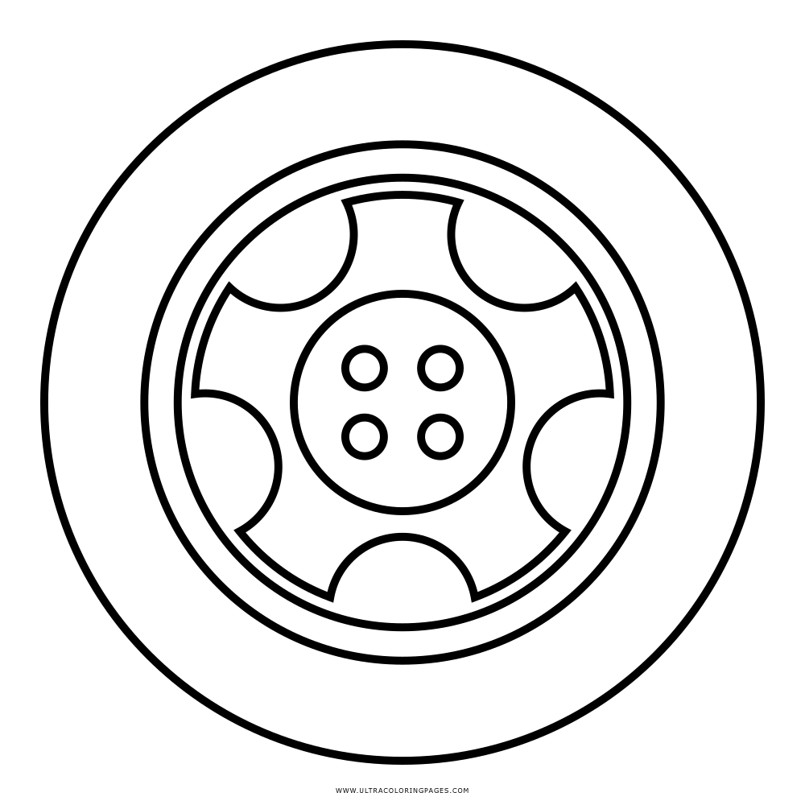
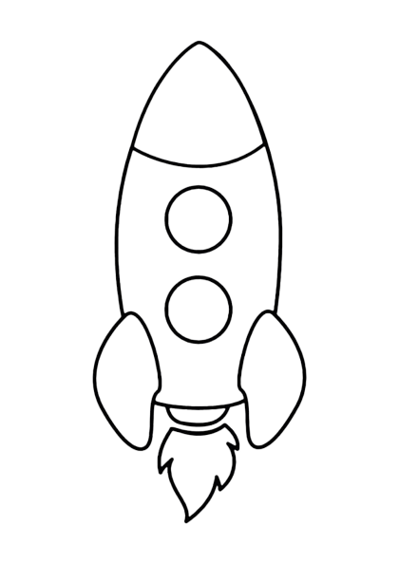
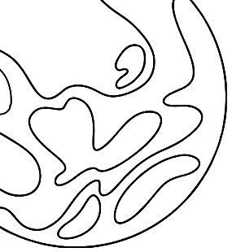
NOASTEROID
=
12
8
x3
•

Slide 9
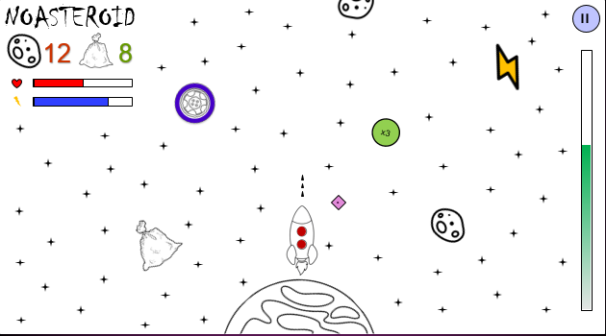
APRIMORANDO
Para deixar o jogo mais atraente:
• O jogo, como visto, começa com tudo em preto e branco. Mas a cada lixo coletado, além do Sr. Universo ficar mais feliz, cada objeto na tela ganhará cor, e no momento que o jogador vence o jogo, o cenário já está completamente colorido.

Slide 10






FERRAMENTAS
Visual Studio Code:
Editor de código no qual o jogo será desenvolvido;
Youtube:
Plataforma de vídeos, fonte da trilha sonora do jogo;
Biblioteca p5.js:
Biblioteca de funções que ajudam na criação do código;
Yout MP3:
Plataforma que converte vídeos do YouTube em mp3;
-*-. -*-. -*-. -*-. -*-. -*-.
Canva:
Editor de imagens onde serão criadas as animações;
Remove BG:
Removedor de fundo de imagens.

Slide 11
ESCOLA
BYJU’S Future School
PROFESSORA
Melissa La Banca Freitas
ALUNO
Hebert Luís Gomes Gonçalves
CURRÍCULO:
Profissional
AULA / PROJETO
C44
LOCAL
Vitória da Conquista - BA
DATA
30/06/2022

